Slide 1

KICK-OFF PROJECTGROEP AFSPRAKEN ARCHIVERING EN INFORMATIEHUISHOUDING MET KETENPARTNERS
30 januari 2025, Stadshuis Nieuwegein
Welkom (Guus)
Terugblik - wat is er al beschikbaar (Joost)
Proces doorontwikkelen afspraken & model-DAP per keten (Guus/Joost)
Opfrisser model-DAP RUD Utrecht (Kriste)
Oefenen stap 1 – casus DAP VRU (VRU)
Vervolgplannen

Slide 2
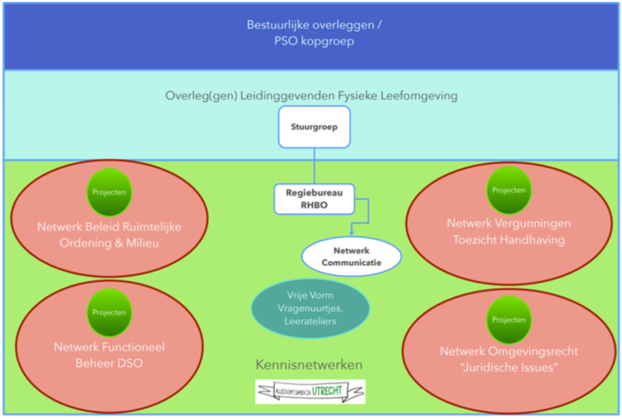
IHH/ARCHIEF IN NIEUW NETWERK FB DSO

Slide 3
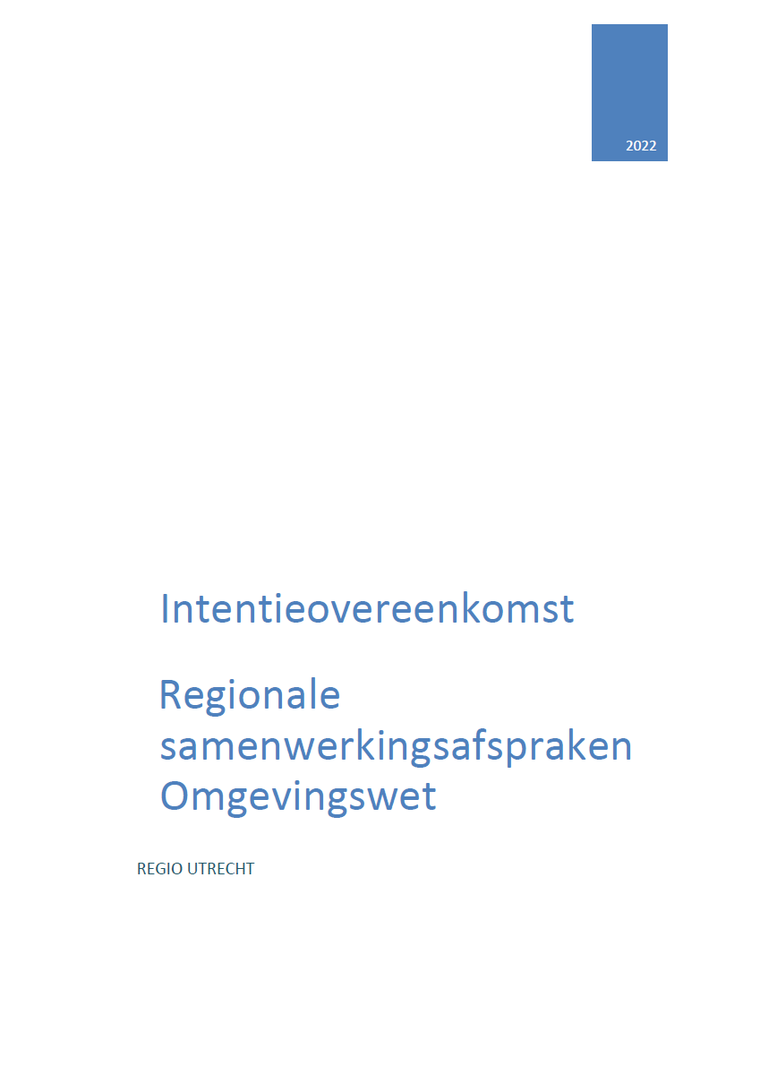

INTERBESTUURLIJKE AFSPRAKEN IN UTRECHT

Slide 4
INTENTIEOVEREENKOMST EN WERKAFSPRAKEN
Uitgangspunt 3 in considerans Intentieovereenkomst:
“Partijen […] onderkennen
het gezamenlijk belang van
een goed onderling afgestemde informatiehuishouding
voor een goede samenwerking”
Afspraken op onderwerpen:
Archief en informatiehuishouding
Bodem
Financiële arrangementen
ICT en informatievoorziening
Leges
Omgevingsoverleg
Omgevingsvergunning
Overdracht van de bevoegd gezagtaken
Rechtsbeschermingsprocedures, aansprakelijkheid, nadeelcompensatie
Toezicht en handhaving

Slide 5
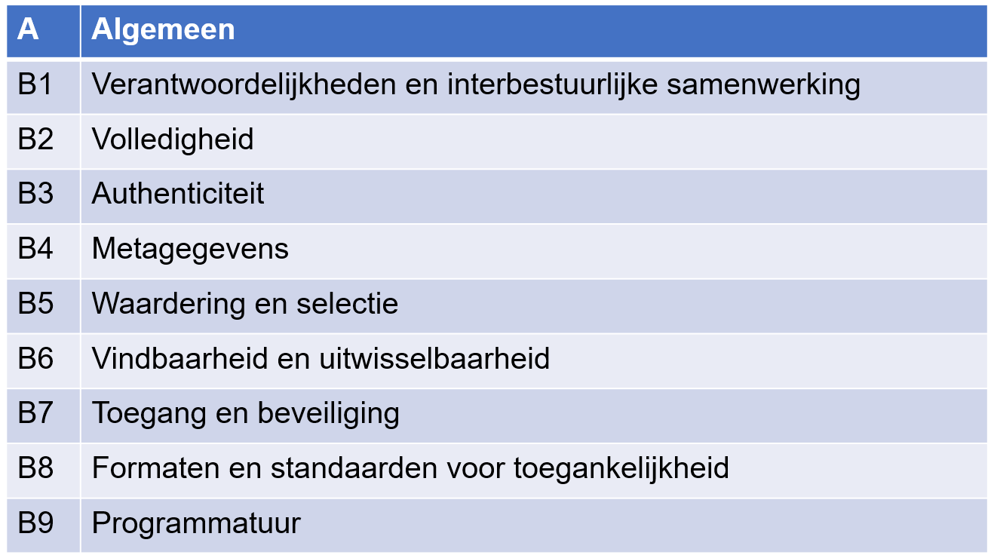
INTENTIEOVEREENKOMST WERKAFSPRAKEN
VAN AFSPRAKEN NAAR DAP
a. We maken onderling afspraken.
Op basis van dezelfde principes.
In een model ‘dossier afspraken
en procedures’ (DAP).
b. DAP ingebed in de bredere
samenwerkingsafspraken.
DAP wordt regionaal actueel en
volledig gehouden.
c. We toetsen periodiek (bv. elk jaar)
of alles nog klopt, aan de hand van
DUTO-TODO checklist.
a. Uitwisseling zo uniform mogelijk, met behoud organisatie-eigen inrichting.
Aanpassingen in model voeren we allemaal door.
b. Regieorganisatie (RHBO) houdt model actueel en verzorgt kennisontwikkeling.
Terugkoppeling over model-DAP bij toetsing (checklist) is geborgd.
c.

Slide 6
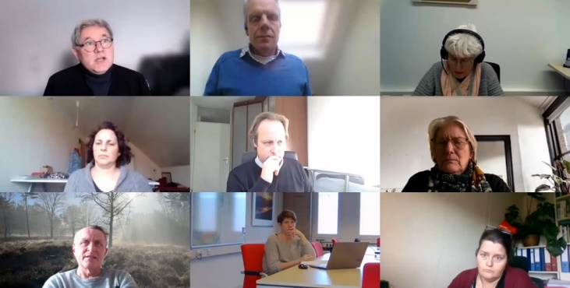
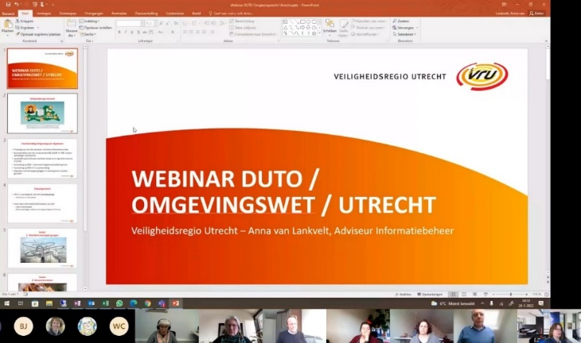
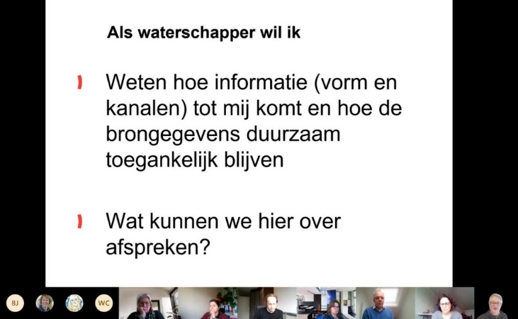
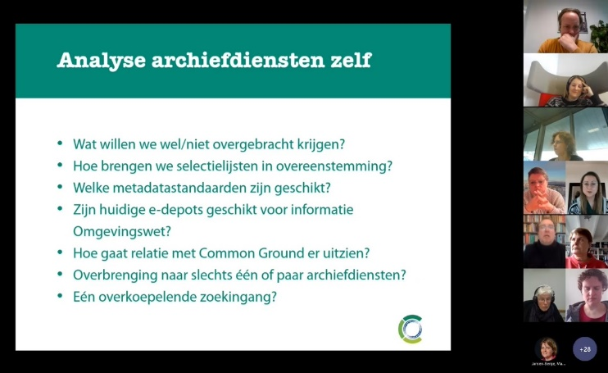
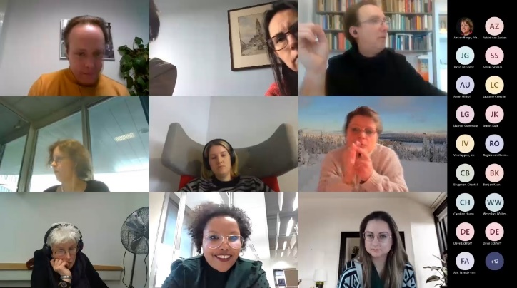
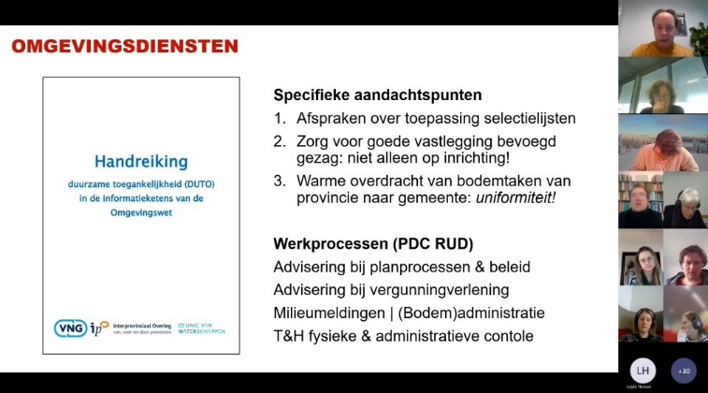
VANAF JUNI 2021: WEBINARS, PRESENTATIES EN VOORBEELDEN
22 januari 2022
Waar krijg ik als provincie, gemeente, veiligheidsregio etc. buikpijn van?
19 mei 2022
Werkplaats DUTO Aan de slag, archivering omgevingsplannen
9 maart 2023
“Wat moeten we met elkaar afspreken, wat heb ik als gemeente nodig?”
9 mei & 4 juli 2023
Online vragenuren DAP, RHBO, bodem-infobestanden, controle-afspraken
14 september 2023
procescontrole in Stichtse Vecht, afspraken veiligheidsregio & gemeente

Slide 7
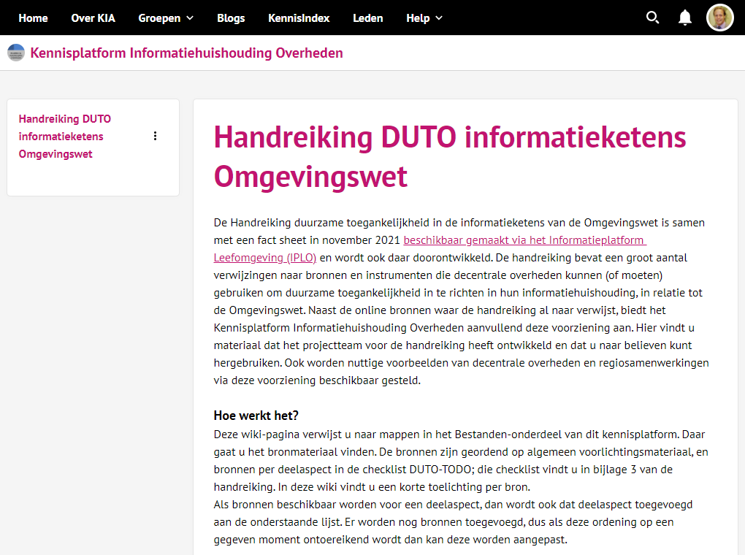
UTRECHTSE PRESENTATIES EN WEBINARS GEDEELD
kiacommunity.pleio.nl ► Kennisplatform Informatiehuishouding Overheden ► DUTO Omgevingswet

Slide 8
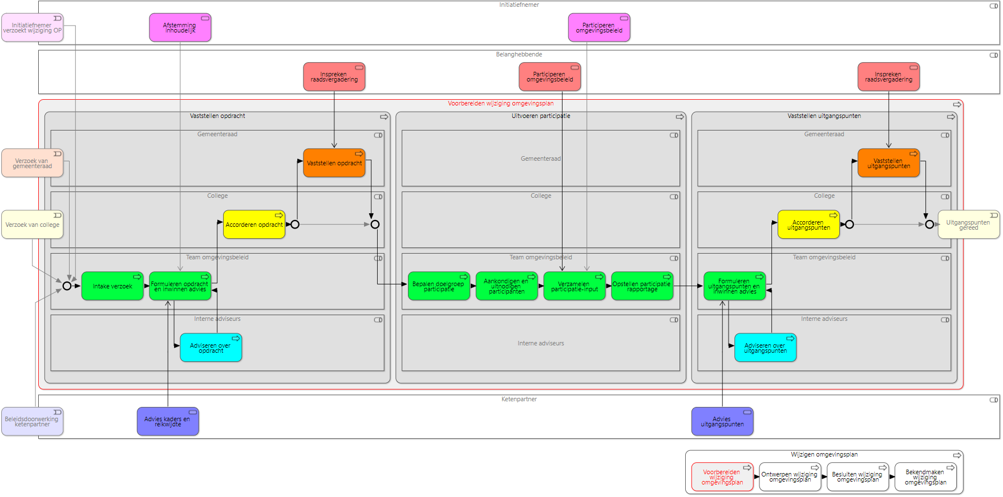
MODEL-DAP: WAAR KOMEN WE ELKAAR TEGEN
Bron: GEMMA Online Bedrijfsproces ‘Voorbereiden wijziging omgevingsplan’

Slide 9






NA MODEL-DAP OMGEVINGSDIENST: WELKE INFOKETENS
DSO

Slide 10
PROCES DOORONTWIKKELEN AFSPRAKEN EN DAP
Uitgangspunt voor de model-DAP's per ketenpartner:
adviseren model dat door RUD en ODRU voor 2025 al is opgesteld.
Stappen:
Inhoudelijk deskundigen (VR, waterschappen, provincie, GGD) toetsen
model-DAP op bruikbaarheid. Geven aan waar passend maken nodig is.
Aanpassingen worden in centrale sessie besproken (kruisbestuiving)
Op basis van resultaten worden per ketenpartner de afspraken in een ‘eigen’ model-DAP opgenomen

Slide 11
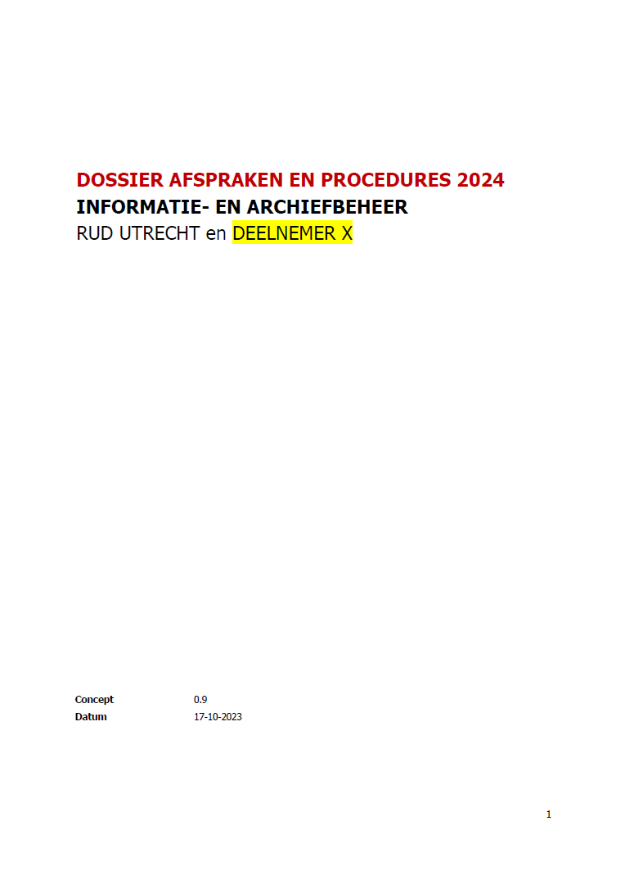
OPFRISSER MODEL-DAP
OMGEVINGSDIENST-
GEMEENTE / PROVINCIE

Slide 12
Regiodag Omgevingswet
Agenda
Toelichting DAP
Onderdelen DAP – hoe in de praktijk geborgd bij de RUD en andere organisaties?
  Metadata (aanvragen DSO)
  Samenwerkingsfunctionaliteit
  Standaarden
Uitwisselen van informatie & kennis
  Waar lopen andere organisaties tegen aan?
  Welke aanvullende afspraken zijn er evt. nog nodig?
Notes:
- Focus vooral op kennisdeling
- Mentimeter → Welke organisatie en functie?

Slide 13
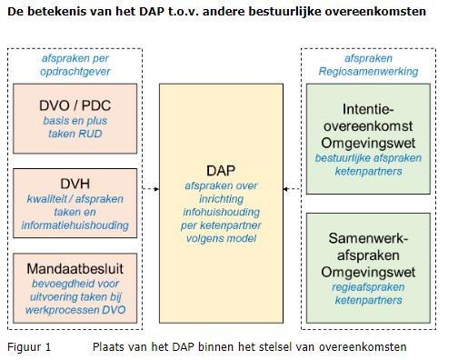
Model-DAP 2024 RUD
Aanpassingen op Model-DAP 2020 n.a.v. Omgevingswet
Verwerking van Intentieovereenkomst & Regionale samenwerkingsafspraken
Via Regievoerdersoverleg naar Algemeen bestuur RUD, 16 november 2023 vastgesteld
Evaluatie n.a.v. ervaringen uit de praktijk
Toekomst: één regionaal DAP
Notes:
- Bestuurlijk traject → vervolg op trajecten in de regio.

Slide 14
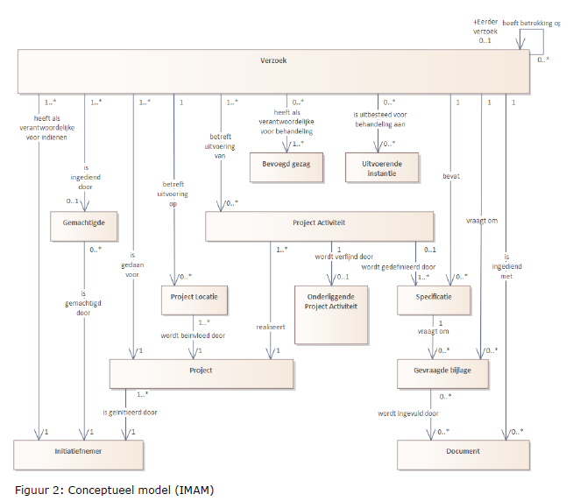
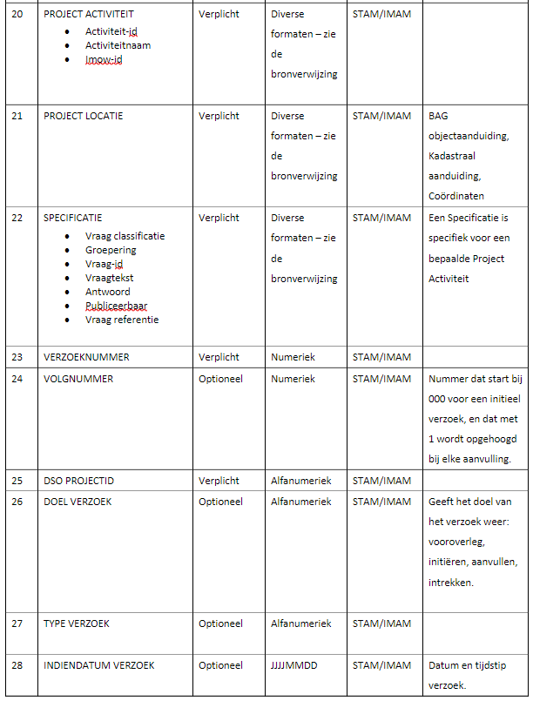
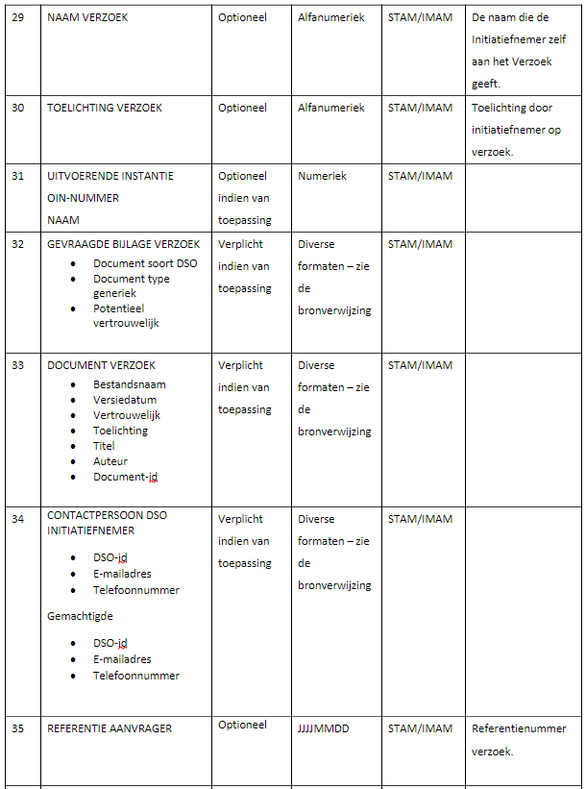
1. Metadata (aanvragen DSO)
Aanvullingen t.o.v. 2020 -> Aanvullingen metadata vanuit de STAM-koppeling

Slide 15
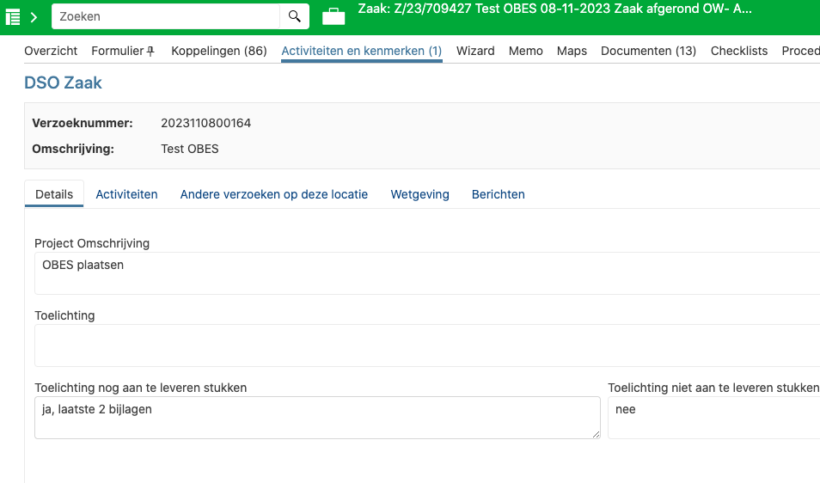
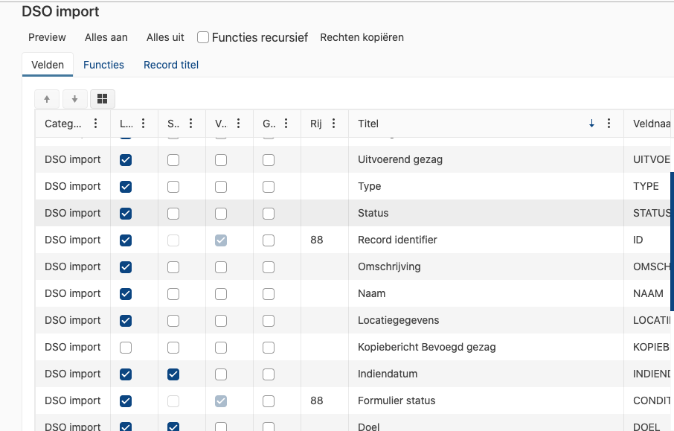
1. Metadata – Inrichting in Zaaksysteem
PowerBrowser; Beheer
PowerBrowser; Gebruik

Slide 16
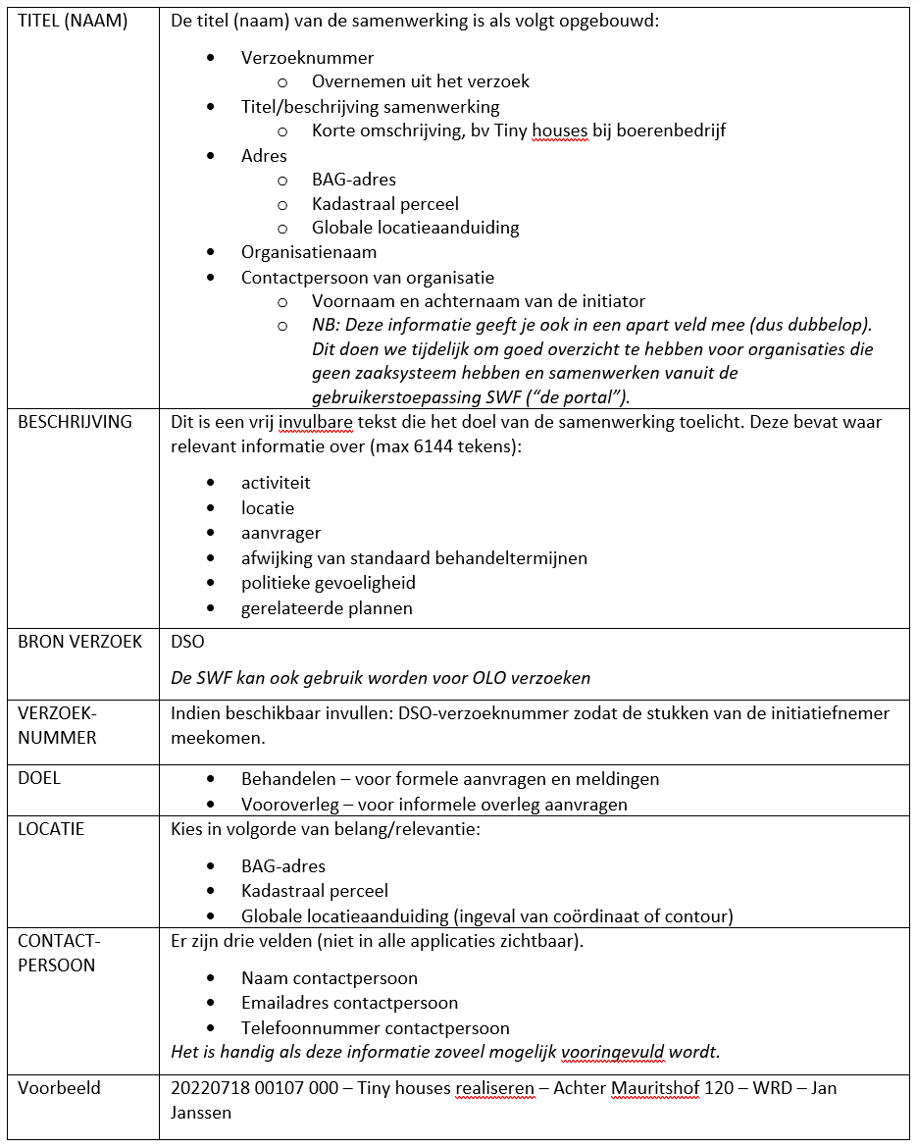
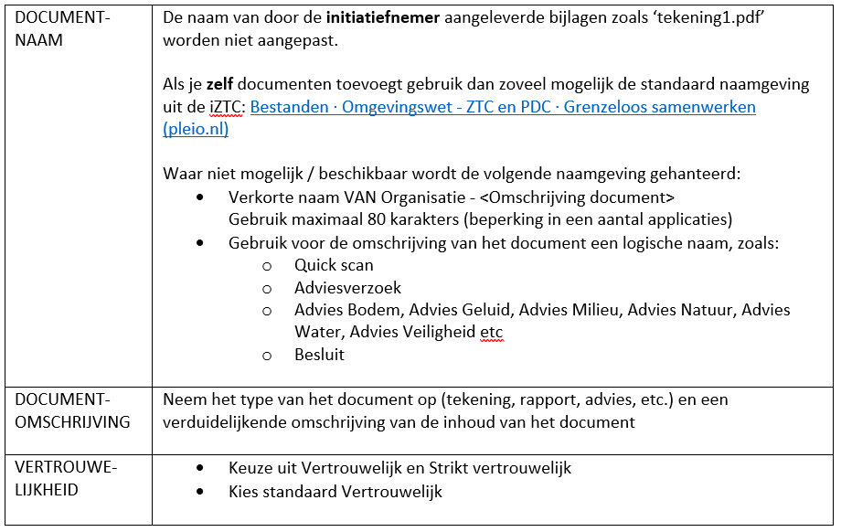
2. Samenwerkingsfunctionaliteit DSO
Metadata samenwerkingsverzoek
Metadata documentregistratie in samenwerking
Notes:
- Net als bij bij aanvraag, ook samenwerk opgenomen. Verplichtingen omtrent metadata meegnoemne / ook documentregistratie

Slide 17
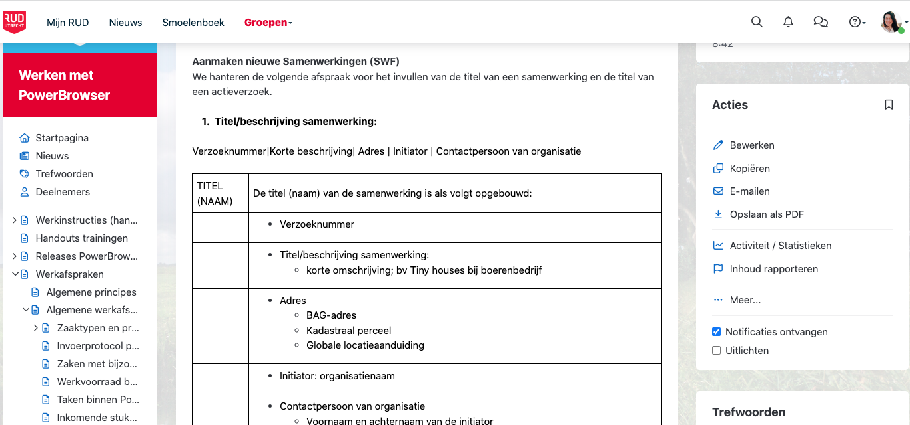
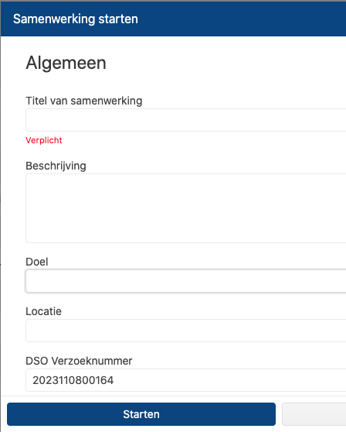
2. Samenwerkingsfunctionaliteit DSO
Werkafspraken intranet
Samenwerking starten PowerBrowser

Slide 18
2. Samenwerkingsfunctionaliteit
Afsluiten en archiveren informatie uit samenwerking
Afspraken in DAP
  De initiator van een samenwerking neemt na afloop van een samenwerking het samenwerkingsdossier uit het DSO-LV over in het eigen VTH-systeem of zaaksysteem
  Bij bijvoorbeeld een adviesverzoek alleen de benodigde informatie naar eigen zaaksysteem halen
Werkafspraken en inrichting RUD Utrecht
  Taak in de procedure ingericht in de zaaktypen
  Werkafspraken op intranet RUD Utrecht

Slide 19
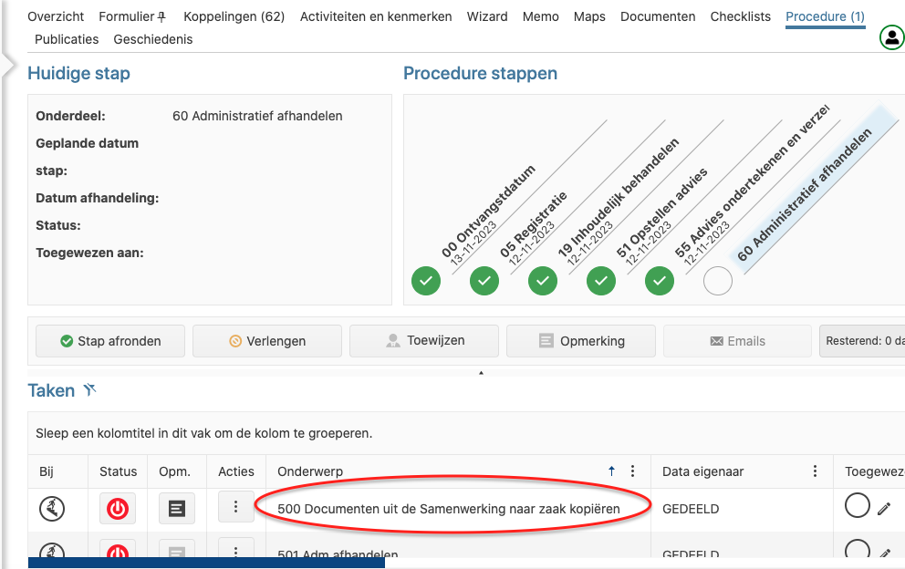
2. Samenwerkingsfunctionaliteit
Inrichting
Documenten automatisch overgenomen bij aanmaken samenwerking vanuit zaak
Documenten handmatig overzetten bij aanmaken zaak vanuit samenwerking
Werkafspraken
Notes:
VRAAG AAN GROEP: ​
Zijn er werkafsprakengemaakt dat de benodige informatie uit samenwerking wordt gehaald voor archivering binnen jullie organisatie?​
Risico dat informatie op meerdere plekken gearchiveerd wordt als er geen duidelijke afspraken zijn. Hoe erg is dat?​ (word cloud)
Noodzakelijk van specifiëren van informatie die overgenomen wordt? En waarom? Haalbaar?

Slide 20
3. Standaarden
Conformeren aan MDTO en STAM
Partijen hanteren de zaaktypen uit de Interbestuurlijke Zaaktypencatalogus Omgevingswet (iZTC-Ow 1.4 versie)
  DAP: Bij afwijkingen zorgt de deelnemer voor een mapping op de I-ZTC (VB: mappingtabel i-ztc op i-navigator)
Informatieobjecten
Zaakresultaat en bewaartermijnen
PDC
Notes:
Vraag aan groep?
Gebruiken jullie de i-ztc (zaaktypen, bewaartermijnen, resultaten, informatieobjecten)

Slide 21
VOORBEELD
VEILIGHEIDSREGIO:
WAT HEBBEN WE NODIG?

Slide 22
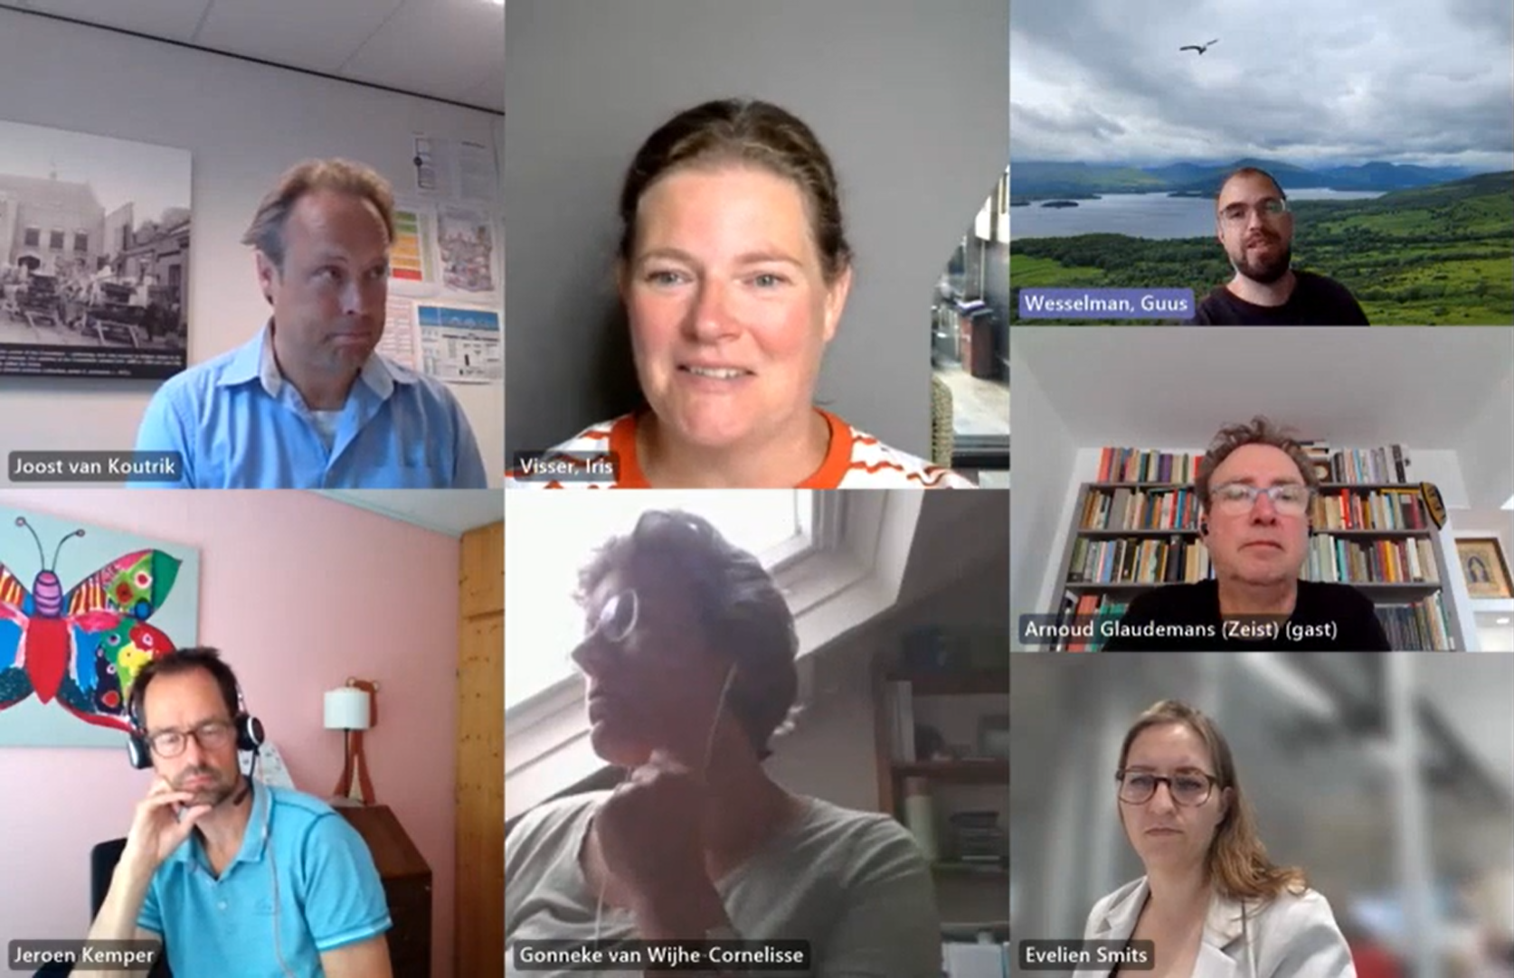
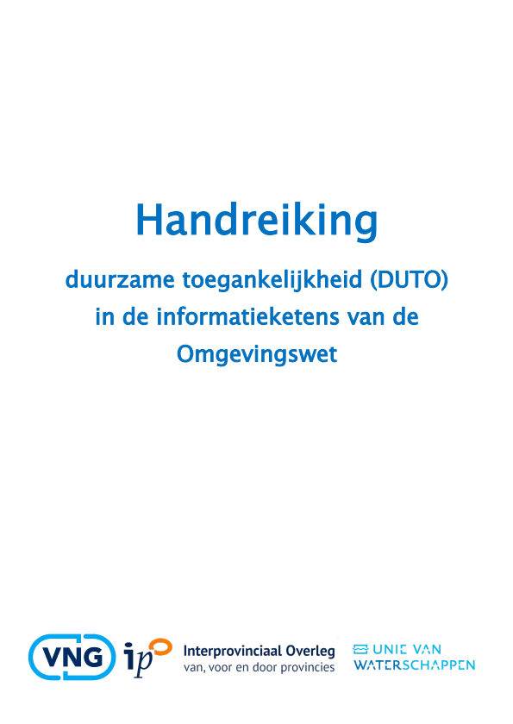
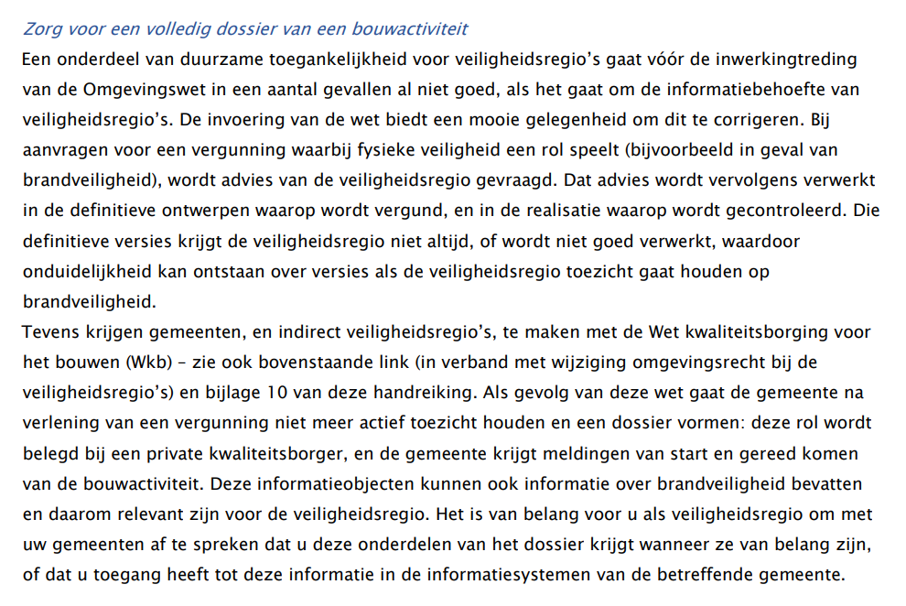
CASUS VRU: AANLEIDING WEBINARS EN ‘SPREEKUUR’ REGIOSAMENWERKING
Uit handreiking ‘Duurzame toegankelijkheid informatieketens Omgevingswet’ (p. 39)
Online inloopspreekuur Regiosamenwerking ‘Informatiehuishouding en archief’, 4 juli 2023

Slide 23
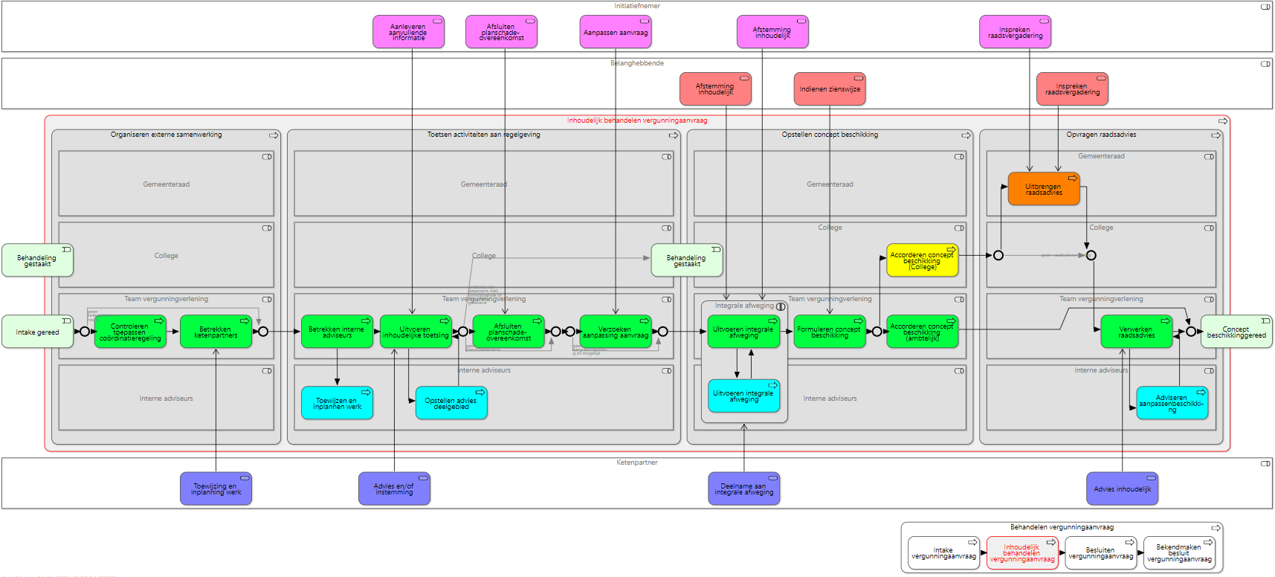

WAAR IN HET PROCES HEBBEN WE AFSPRAKEN NODIG?
GEMMA Architectuur Omgevingswet, bedrijfsproces ‘Behandelen verunningaanvraag’

Slide 24
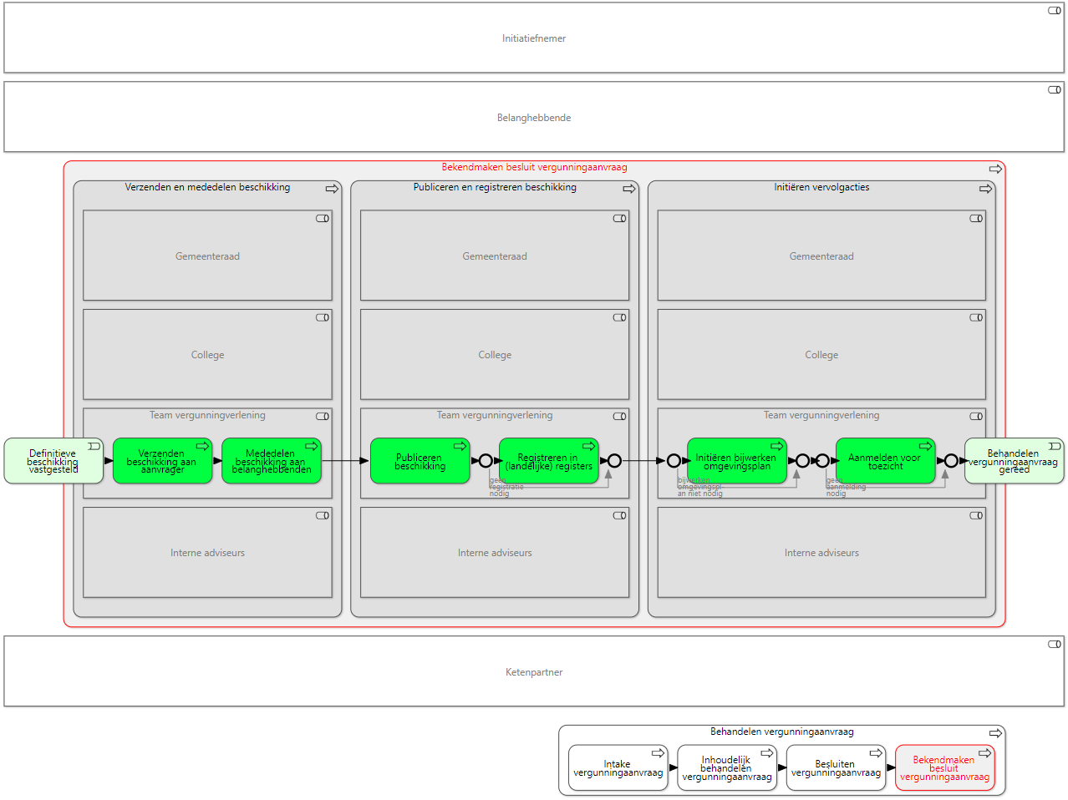
WAAR IN HET PROCES HEBBEN WE AFSPRAKEN NODIG?
GEMMA Architectuur Omgevingswet, bedrijfsproces ‘Behandelen verunningaanvraag’

Slide 25
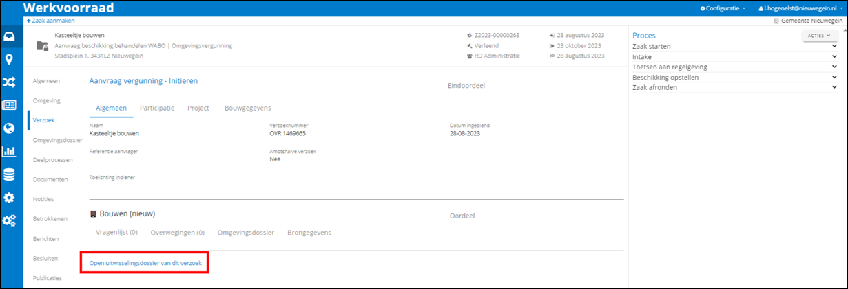
ZO ZIET HET ERUIT: GEMEENTE NIEUWEGEIN
Vanuit de zaak naar het uitwisselingsdossier…
Notes:
Vanuit de zaak kun je naar het uitwisselingsdossier gaan. Je komt dan in de samenwerkingsruimte.

Slide 26
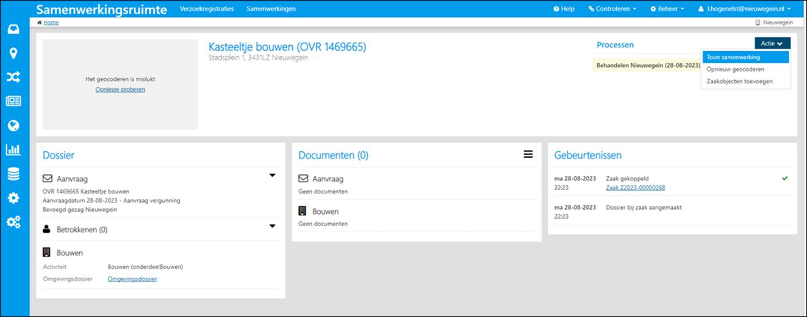
GEMEENTE NIEUWEGEIN
In de samenwerkingsruimte: toon Samenwerking
Notes:
Om een samenwerking te starten ga je via het ‘Actie’ menu naar ‘Toon samenwerking’.

Slide 27
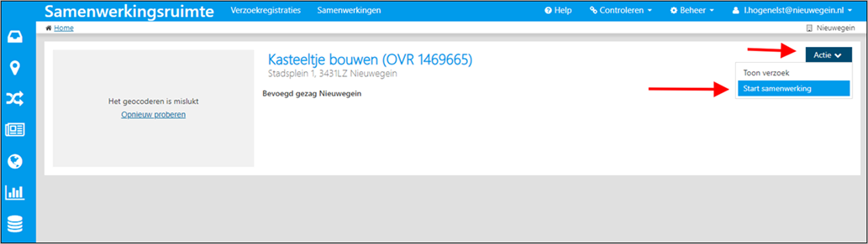
GEMEENTE NIEUWEGEIN
In de samenwerkingsruimte: actie start Samenwerking
Notes:
Daar klik je opnieuw op het ‘Actie’ menu en vervolgens op ‘Start samenwerking’.

Slide 28
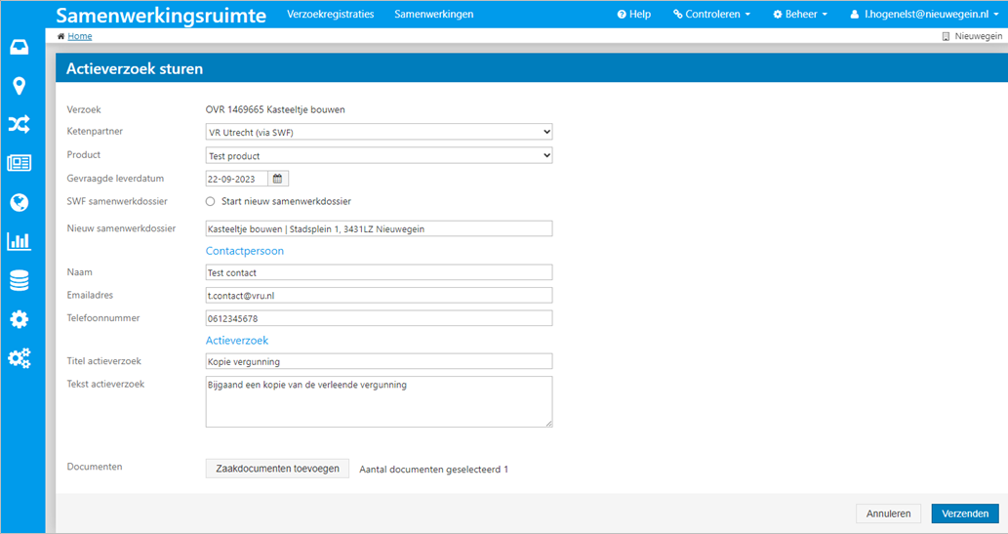
GEMEENTE NIEUWEGEIN
In de samenwerkingsruimte: actie stuur vergunningstukken naar VRU via SWF
Notes:
Vul de gegevens in van de ketenpartner met wie je wilt samenwerken, omschrijf je verzoek, voeg eventueel documenten toe en klik op ‘Verzenden’. Je kunt dit natuurlijk ook gebruiken om een kopie van de vergunning te sturen.

Slide 29
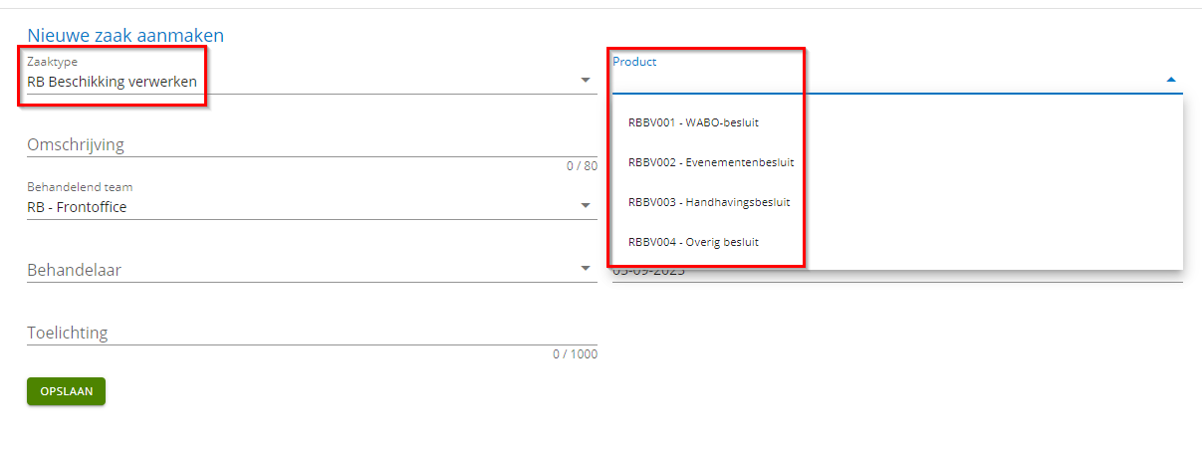
ZO ZIET HET ERUIT: VEILIGHEIDSREGIO UTRECHT
In zaaksysteem (procesapplicatie): beschikking verwerken
Belangrijk:
OLO- of DSO-aanvraagnummer
Notes:
De VRU heeft een zaak Beschikking verwerken waarin voor meerdere soorten besluiten een proces doorlopen kan worden. Na 1 januari komt hier het Ow-besluit nog bij.
Als metadata is het voor ons van groot belang dat het OLO- of DSO-aanvraagnummer wordt meegegeven. Anders kunnen we het nergens aan relateren.

Slide 30
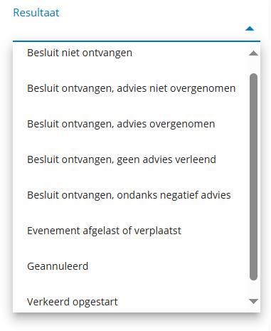
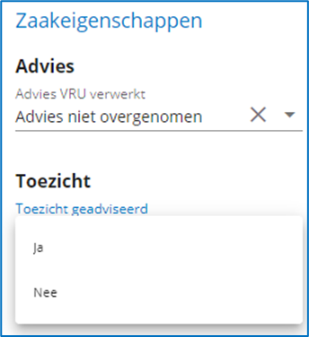
VEILIGHEIDSREGIO UTRECHT
In zaaksysteem (procesapplicatie): zaakresultaat registreren
Notes:
Onze adviseurs controleren wat er gedaan is met het door ons gegeven advies en voegen dit als eigenschap toe aan de zaak. Er wordt ook een extra afweging gemaakt of toezicht direct nodig is; los van het feit of het object onder het reguliere toezicht gaat vallen. De resultaten moeten we nog inrichten, maar die zullen overeenkomen met alle bewaartermijnen die horen bij de strekking van de beschikking (brandveilig gebruik of evenement maakt natuurlijk verschil).

Slide 31
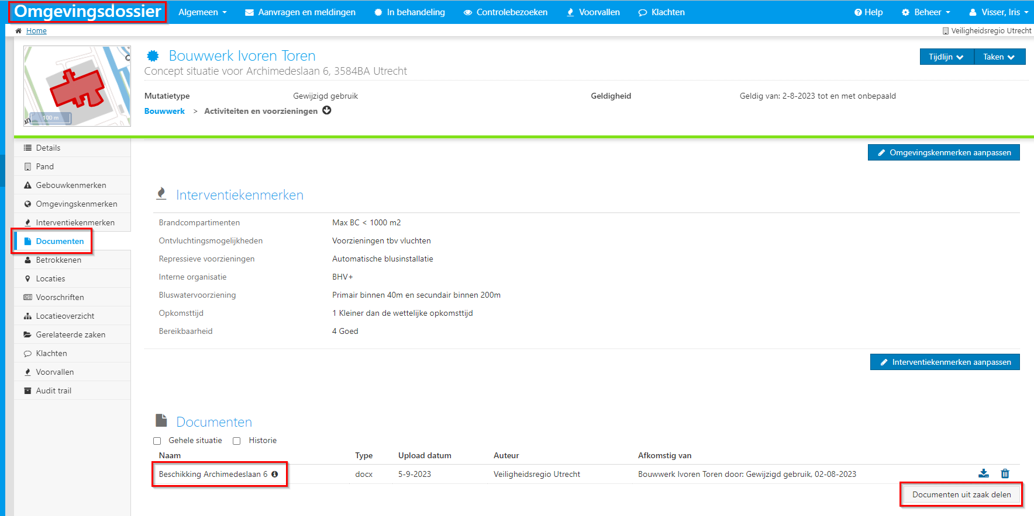
VEILIGHEIDSREGIO UTRECHT
In omgevingsdossier: zaak en beschikking koppelen
Notes:
De zaak Beschikking verwerken wordt gekoppeld aan het onderdeel Omgevingsdossier (OD). Als je daarna het document uit de zaak deelt met het OD, is het tijdens het dossieronderzoek snel terug te vinden. Dit onderdeel is namelijk het startpunt voor de toezichthouder bij het doen van dossieronderzoek.
Voor de toezichthouder is de beschikking essentieel voor het uitvoeren van de controle. Hierin zijn namelijk de gronden genoemd op basis waarvan het toezicht gehouden wordt. Zonder beschikking weet de toezichthouder niet of er bepaalde afspraken gemaakt zijn.

